Slide 1
Verdalia : une base commune pour les données
Personne 1
Entreprise fictive de jardinage et d'équipement extérieur. Mission : concevoir, sans développer.
14
520
190 M€
magasins
salariés
chiffre d'affaires
600 000
6 M
400 000
clients fidélisés
tickets de caisse par an
commandes e-commerce par an
Question : comment donner à 14 magasins une base de données commune, fiable et conforme, qui supporte aussi un assistant IA, sans accumuler de technologies ingouvernables ?
DATE731 — Verdalia — Data Gouvernance et IA responsable — EPSI M1
1
Notes:
Bonjour à tous. Nous sommes l'équipe qui a travaillé sur le sujet Verdalia. Verdalia est une entreprise fictive de jardinage et d'équipement extérieur : 14 magasins, 520 salariés et 190 millions d'euros de chiffre d'affaires. Chaque année, elle enregistre 6 millions de tickets de caisse, 400 000 commandes en ligne et 2 millions de mouvements de stock, avec environ 600 000 clients fidélisés. Sa direction veut une base commune de données, c'est-à-dire un endroit unique et fiable où tout le monde puise les mêmes chiffres, et elle veut aussi tester un assistant IA interne dans deux magasins. Notre mission était de concevoir cette base. Attention : nous n'avons rien développé. Nous avons conçu l'architecture, la gouvernance, la conformité et le plan de déploiement, et nous allons vous montrer comment chaque choix répond à un problème concret.

Slide 2
Problèmes rencontrés
Personne 1
Cinq sources qui ne se parlent pas : ERP, caisses, e-commerce, CRM, Excel
Clients en double
Chiffres contradictoires
Pas de définition des KPI
Orthographes et identifiants incohérents
Le CA change selon le service
Aucun glossaire commun validé
Exports par e-mail
Responsables flous
Traçabilité absente
Données clients hors de tout contrôle
Durées de conservation inconnues
Impossible d'expliquer un chiffre
Risque double : décisions fragiles et non-conformité RGPD.
DATE731 — Verdalia — Data Gouvernance et IA responsable — EPSI M1
2
Notes:
Pourquoi Verdalia en a-t-elle besoin ? Parce qu'aujourd'hui ses données sont éparpillées dans cinq sources qui ne se parlent pas. Un même client apparaît plusieurs fois, avec des orthographes et des identifiants différents. Selon le service qui le calcule, le chiffre d'affaires n'est pas le même, car personne n'a défini une règle commune. Des exports de données clients circulent par e-mail, sans aucun contrôle. Personne ne sait vraiment qui est responsable de quelle donnée, ni combien de temps elle doit être conservée. Et quand un chiffre est contesté, il est impossible de retracer d'où il vient. Ce sont des risques pour les décisions de l'entreprise, mais aussi pour sa conformité au RGPD. Notre diagnostic est que le problème n'est pas seulement technique : il porte autant sur les définitions et sur les responsabilités.

Slide 3
Cartographie des données
Personne 1
Un propriétaire métier (Data Owner) proposé pour chaque domaine
Source | Contenu | Data Owner proposé
ERP | catalogue, stocks, achats | Achats et approvisionnement
Caisses | tickets de vente | Commercial et exploitation
E-commerce | commandes, comptes | Responsable e-commerce
CRM fidélité | profils, points, consentements | Marketing et relation client
Excel | exports, suivis | Propriétaire déclaré
Quatre familles de données
Opérationnelles
tickets, commandes, mouvements
De référence
clients, produits, magasins
Sensibles
identité, contacts, marge
• Opérationnel : état courant, lu en temps réel (stock).
• Analytique : copie consolidée de la veille (Warehouse).
• À mesurer d'abord : écart de 50 000 entre 650 000 profils et 600 000 clients.
Stratégiques
KPI financiers certifiés
DATE731 — Verdalia — Data Gouvernance et IA responsable — EPSI M1
3
Notes:
Nous avons donc commencé par cartographier les données. Il y a cinq sources : l'ERP pour le catalogue, les achats et les stocks ; les caisses pour les ventes ; le site e-commerce pour les commandes et les comptes ; le CRM de fidélité pour les profils, les points et les consentements ; et des fichiers Excel, qui sont la source la moins maîtrisée. Nous les avons rangées en quatre familles. Les données opérationnelles, comme les tickets. Les données de référence, comme les clients, les produits et les magasins. Les données sensibles, comme les coordonnées des clients ou la marge. Et les données stratégiques, comme les indicateurs financiers. Une même donnée peut appartenir à plusieurs familles. Pour chaque domaine, nous proposons un propriétaire côté métier, qu'on appelle Data Owner. Une remarque d'honnêteté : l'écart entre 650 000 profils CRM et 600 000 clients fidélisés est le premier point à examiner, mais ce n'est pas une preuve de doublons. Nous ne l'affirmons donc pas.

Slide 4
Objectifs et dix exigences
Personne 1
Chaque exigence a une solution, un responsable et un critère de vérification
Fiabiliser
Partager
Protéger
Planifier
EX-01 Vue unique du client
EX-07 Qualité minimale
EX-05 Traçabilité des KPI
EX-02 Définitions communes des KPI
EX-03 Un responsable par jeu de données
EX-04 RGPD des données clients
EX-06 Droits d'accès par profil
EX-08 Encadrement de l'IA
EX-09 Fournisseur et réversibilité
EX-10 Jalons à 6 et 12 mois
DATE731 — Verdalia — Data Gouvernance et IA responsable — EPSI M1
4
Notes:
La direction fixe dix exigences, numérotées EX-01 à EX-10. Nous les avons regroupées en quatre axes. Fiabiliser : une vue unique du client, une qualité minimale des données, la traçabilité des indicateurs. Partager : des définitions communes des KPI et un responsable pour chaque jeu de données. Protéger : le respect du RGPD, des droits d'accès par profil, l'encadrement des données de l'IA, la maîtrise du fournisseur externe. Et planifier : une trajectoire avec des jalons à 6 et 12 mois. Chacune de ces exigences est traitée dans notre dossier avec une solution, un responsable et un critère de vérification, et vous retrouverez le tableau complet en annexe. Je passe maintenant la parole à mon collègue, qui va présenter l'architecture que nous avons retenue et pourquoi.

Slide 5
Comparaison des architectures
Personne 2
Dix critères pondérés, notes qualitatives de 1 à 5, quatre jeux de poids testés
Option | Poids du groupe | Poids égaux | Évolutivité | Délai et coût
Warehouse + MDM (retenu) | 4,20 | 4,10 | 3,90 | 4,20
Hybride | 3,80 | 3,60 | 3,75 | 3,55
Lakehouse | 3,30 | 3,10 | 3,65 | 2,95
Data Lake | 2,45 | 2,50 | 2,75 | 2,50
Data Mesh | 2,30 | 2,10 | 2,90 | 1,95
• Les notes sont des appréciations du groupe, pas des mesures.
• Premier dans les quatre scénarios ; écart réduit à 0,15 point si l'évolutivité domine : limite assumée.
• Data Mesh et Data Lake : trop lourds ou trop peu structurés pour 14 magasins.
DATE731 — Verdalia — Data Gouvernance et IA responsable — EPSI M1
5
Notes:
Merci. Pour choisir une architecture, nous avons comparé cinq options : un Data Warehouse centralisé avec un référentiel client, un Data Lake, un Lakehouse, un Data Mesh et une approche hybride. Nous avons retenu dix critères : le coût, la complexité technique, la complexité organisationnelle, la fiabilité, l'évolutivité, la sécurité et la conformité, l'adaptation à 14 magasins, le délai, les ressources humaines et la maintenance. Nous avons pondéré ces critères, puis noté chaque option de 1 à 5. Soyons clairs : ces notes sont des appréciations du groupe, argumentées, mais pas des mesures. Pour tester la solidité du classement, nous avons essayé quatre jeux de pondérations différents. Le Warehouse avec référentiel client arrive premier dans les quatre cas. L'écart avec les autres options se réduit seulement quand on privilégie l'évolutivité, et c'est la limite que nous assumons dans notre décision d'architecture.

Slide 6
Architecture retenue
Personne 2
ERP
Tableaux de bord
3. MDM client
identifiant unique
Caisses magasins
Marketing sous RGPD
Site e-commerce
1. Ingestion
ELT, journal
2. Préparation
quarantaine
5. Couche métier
KPI certifiés
API sécurisée
identifiant
CRM fidélité
Assistant IA (pilote)
4. Data Warehouse
faits, dimensions
Excel maîtrisés
ERP : stock
temps réel
Sources
Trait plein : flux vers l'aval. Pointillé : lecture seule en temps réel. Aucune donnée ne remonte du Warehouse vers les sources. Le Warehouse porte l'identifiant client, pas l'identité directe.
DATE731 — Verdalia — Data Gouvernance et IA responsable — EPSI M1
6
Notes:
Voici l'architecture retenue, que l'on lit de gauche à droite. Les cinq sources alimentent une ingestion, qui charge les données de façon incrémentale, gère les erreurs et garde un journal. Vient la préparation, avec des contrôles et une zone de quarantaine pour les lots non conformes. Ensuite, le référentiel client donne un identifiant unique à chaque personne. Le Data Warehouse range les ventes et les stocks en faits et en dimensions. Une couche métier publie des indicateurs certifiés. Enfin, les usages : des tableaux de bord pour la direction et les magasins, le marketing sous conditions RGPD, et l'assistant IA, qui passe par une API sécurisée. Regardez les flèches pleines : les données ne reviennent jamais du Warehouse vers les sources. Les traits pointillés sont des accès limités et contrôlés. Un point important : le stock en temps réel est lu directement dans l'ERP, parce que les données du Warehouse datent de la veille.

Slide 7
MDM, Warehouse et indicateurs
Personne 2
MDM client
Data Warehouse
KPI certifiés
Identifiant unique
Règles certaines puis score
Revue humaine des cas douteux
Fusion réversible, journalisée
Modèle en étoile
Clients, produits, magasins, dates
Ventes et mouvements de stock
Identifiant sans identité directe
Un seul calcul du CA
Définition validée par la DAF
Version et date affichées
Écart caisses / Warehouse suivi
De quel ticket vient ce chiffre ? Le lineage répond, étape par étape :
Ticket de caisse
Extraction (lot n°)
Validation
Transformation
Table de faits
Calcul du CA (règle v1.0)
Tableau de bord
Quarantaine
DATE731 — Verdalia — Data Gouvernance et IA responsable — EPSI M1
7
Notes:
Trois mécanismes font la fiabilité. Premier mécanisme, le référentiel client. Il rapproche les fiches avec des règles certaines, comme le même numéro de carte, puis avec un score de similarité, et il envoie les cas douteux à un humain, le Data Steward. Fusionner deux personnes par erreur est plus grave que garder un doublon, donc nous restons prudents et toute fusion est réversible. Deuxième mécanisme, le Warehouse porte l'identifiant client mais pas l'identité directe : nom et coordonnées restent dans le référentiel, à accès restreint. Troisième mécanisme, le chiffre d'affaires est calculé une seule fois, selon une règle validée par la direction financière, et chaque chiffre peut être retracé du ticket de caisse jusqu'au tableau de bord, avec le lot, la règle et la date de calcul. C'est ce qui permet de répondre à la question : d'où vient ce chiffre ?

Slide 8
Trajectoire de déploiement sur 12 mois
Personne 2
M1
M2
M3
M4
M5
M6
M7
M8
M9
M10
M11
M12
Phase 1 · cadrage
Cadrage, rôles
J1
Phase 2 · socle data
Ingestion, MDM, Warehouse, KPI
J2
Phase 3 · sécurisation et IA
Accès, RGPD, API
J3
Phase 4 · pilote et bilan
Pilote, bilan
J4
Mois de démarrage fictif, à ajuster. Le pilote n'ouvre que si J3 est franchi.
M2 · J1
M6 · J2
M9 · J3
M12 · J4
cadrage validé
premiers KPI certifiés
pilote autorisé
bilan et décision
DATE731 — Verdalia — Data Gouvernance et IA responsable — EPSI M1
8
Notes:
Le déploiement se fait en quatre phases sur douze mois. Mois 1 et 2 : cadrage, inventaire et nomination des rôles. Mois 3 à 6 : socle de données, c'est-à-dire ingestion, référentiel client, Warehouse et premiers indicateurs. Mois 7 à 9 : sécurisation, conformité et préparation de l'assistant IA. Mois 10 à 12 : pilote dans deux magasins, corrections et bilan. Deux jalons répondent à l'exigence : à 6 mois, les premiers indicateurs certifiés ; à 12 mois, le bilan du pilote et la décision d'extension. Chaque passage de phase est soumis à des critères écrits. Nous donnons une charge indicative en jours-personne, avec des hypothèses explicites, mais aucun budget en euros, car l'énoncé n'en fournit pas. Je passe la parole à ma collègue pour la gouvernance, le RGPD et l'IA.

Slide 9
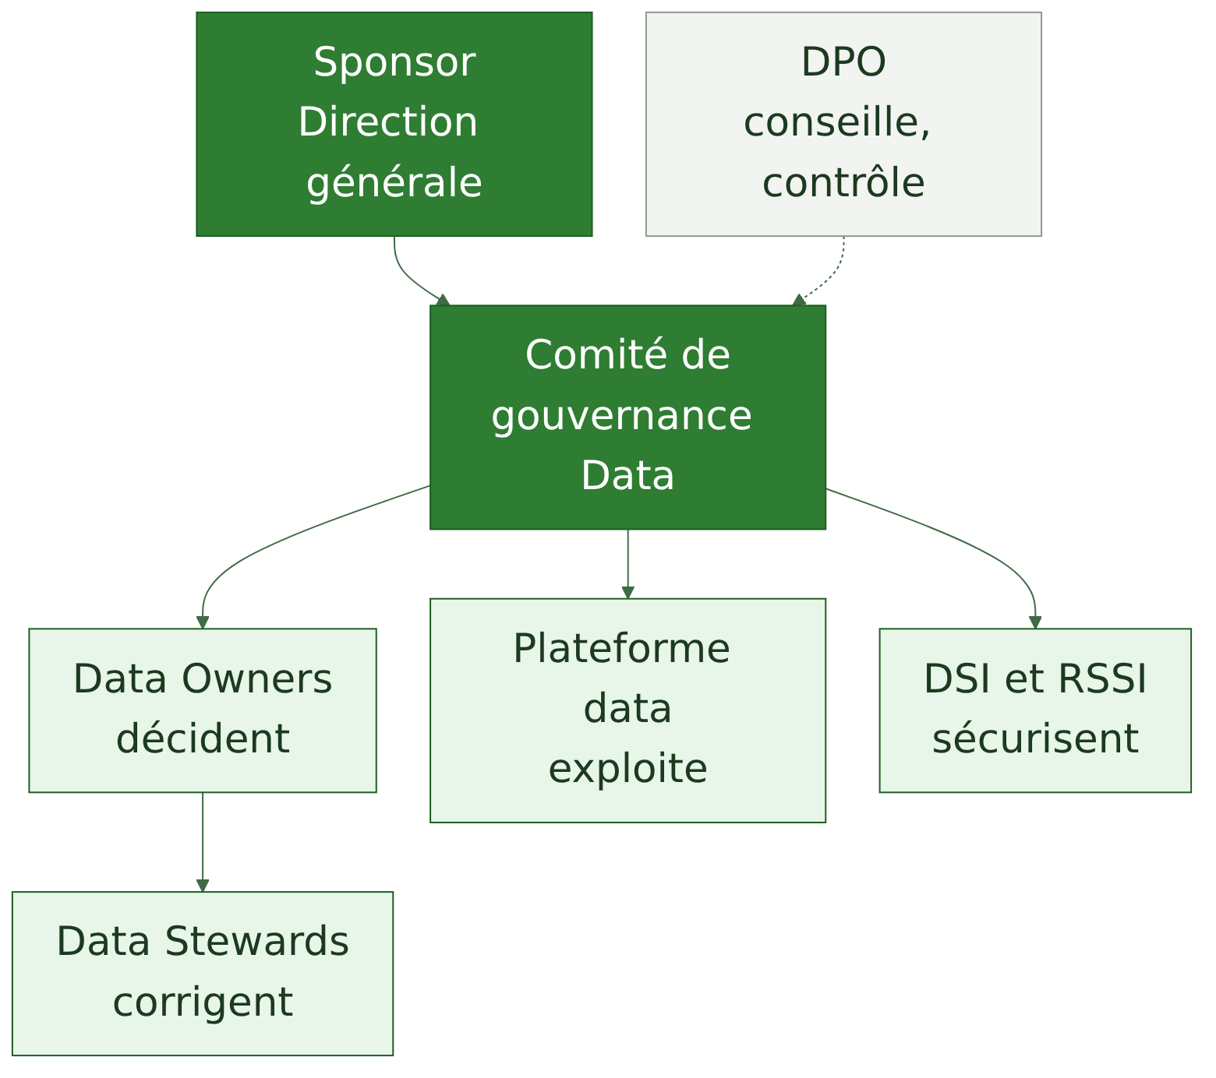
Gouvernance et matrice RACI
Personne 3
Activité | A (décide)
Définition des KPI | Data Owner
Fusion de fiches clients | Data Steward
Règles de conservation | Comité
Gestion des incidents | DSI et RSSI
Choix du prestataire | Sponsor
Validation du déploiement | Sponsor
• 11 activités, un seul A par ligne.
• Responsable de traitement : Verdalia. Owner : décide. Steward : applique. DPO : conseille.
DATE731 — Verdalia — Data Gouvernance et IA responsable — EPSI M1
9
Notes:
Merci. Une architecture sans gouvernance ne tient pas. Nous proposons un sponsor à la direction générale, un comité de gouvernance qui se réunit chaque mois, des Data Owners par domaine qui décident, des Data Stewards qui corrigent au quotidien, la DSI pour la sécurité, et le DPO qui conseille et contrôle. Il ne faut pas confondre ces rôles. Le responsable de traitement, au sens du RGPD, c'est Verdalia elle-même. Le Data Owner décide des règles de son domaine. Le Data Steward les applique et corrige les erreurs. Le DPO conseille et contrôle, mais il ne décide pas des traitements. Notre matrice RACI couvre onze activités, comme la définition des KPI, la fusion de fiches clients ou la gestion des incidents, avec un et un seul responsable final par ligne, vérifié par un script.

Slide 10
RGPD et sécurité
Personne 3
Une base légale par finalité : le consentement n'est pas requis pour tout
Finalité | Base légale proposée
Ventes et commandes | contrat
Comptabilité | obligation légale
Fidélité | contrat d'adhésion
Prospection prospects | consentement
Prospection clients | régime spécifique, à valider (DPO)
Durées de conservation : trois statuts
Obligation légale
10 ans, pièces comptables
Recommandation CNIL
3 ans, clients et prospects
Proposition interne
zone brute 90 jours
• Droits des personnes traités sur un identifiant unique.
• Registre, AIPD recommandée, contrats article 28.
• Accès par rôle, chiffrement, journalisation.
DATE731 — Verdalia — Data Gouvernance et IA responsable — EPSI M1
10
Notes:
Sur le RGPD, nous distinguons les finalités, car la base légale n'est pas la même pour toutes. Gérer une vente repose sur le contrat, la comptabilité sur l'obligation légale. La prospection suit des règles particulières : le consentement pour les prospects, un régime spécifique pour les clients, que nous faisons valider par le DPO. Un consentement marketing n'est donc pas nécessaire pour tout. Pour la conservation, nous séparons trois statuts. L'obligation légale, comme les dix ans des pièces comptables. La recommandation, comme les trois ans de la CNIL pour la prospection, qui n'est pas contraignante. Et la proposition interne, comme les 90 jours de la zone brute. Nous ne présentons jamais une recommandation comme une obligation. Le référentiel client facilite aussi les droits des personnes, car une demande d'accès ou d'effacement se traite sur un seul identifiant. Enfin, une analyse d'impact est recommandée pour le référentiel client.

Slide 11
Assistant IA responsable
Personne 3
Conseiller authentifié
SSO et authentification forte
• Jamais d'accès direct aux données.
• Authentification et droits par rôle.
• Requête sans identité client.
• Historique client affiché au conseiller, pas envoyé au modèle.
• Le conseiller vérifie chaque suggestion.
• Contrat : non-réutilisation, réversibilité.
• AI Act : analyse préliminaire, sans conclusion.
API sécurisée
droits selon rôle et magasin, filtre anti-injection
Données lues
fiches produits validées, stock de l'ERP en lecture seule
Modèle IA
requête minimale, sans identité client
Réponse filtrée
sources citées, mention « généré par IA »
Vérification humaine
le conseiller décide ; journal proportionné
DATE731 — Verdalia — Data Gouvernance et IA responsable — EPSI M1
11
Notes:
L'assistant IA sera testé dans deux magasins. Le principe : le modèle n'a jamais d'accès direct aux données. Le conseiller s'authentifie. L'API vérifie ses droits, récupère des fiches produits validées et le stock récent dans l'ERP, filtre la demande contre les tentatives d'injection, et envoie au modèle une requête sans identité client. L'historique client éventuel est affiché au conseiller, jamais transmis au modèle, sauf exception justifiée et validée par le DPO. La réponse revient avec ses sources, et c'est le conseiller qui vérifie avant d'agir. Le contrat avec le fournisseur prévoit la non-réutilisation des données et la réversibilité, pour pouvoir changer de fournisseur. Côté AI Act, notre analyse est préliminaire : nous ne concluons pas, nous listons ce qu'il faut vérifier avec un juriste.

Slide 12
Risques et mesures
Personne 3
17 risques suivis dans le dossier ; les quatre principaux :
Risque | Mesure de réduction | Responsable
Faux rapprochements de clients | revue humaine, fusion réversible, journal | Data Steward Client
Désaccord sur les KPI | glossaire validé par la direction financière | Data Owner Finance
Métiers peu impliqués | sponsor actif, rôles nommés dès la phase 1 | Sponsor
Retard de calendrier | conditions de passage de phase, périmètre progressif | Comité
DATE731 — Verdalia — Data Gouvernance et IA responsable — EPSI M1
12
Notes:
Quatre risques majeurs. Les faux rapprochements de clients, traités par la revue humaine et la réversibilité des fusions. Les désaccords sur les indicateurs, traités par un glossaire validé par la direction financière. Le manque d'implication des métiers, traité par un sponsor actif et des rôles nommés dès la phase 1. Et les retards de calendrier, traités par des conditions de passage de phase et un périmètre progressif. Le dossier détaille dix-sept risques, chacun avec un responsable.

Slide 13
Conclusion et bénéfices attendus
Personne 3
Chiffres cohérents
Vision client unique
Conformité et IA encadrées
un seul calcul du CA, validé par la direction financière
identifiant commun, corrections traçables
finalités, durées qualifiées, API, vérification humaine
Limites assumées
• Dépend de l'implication des métiers.
• Seuils, charges et notes : hypothèses à calibrer sur les données réelles.
• Points juridiques à faire valider par le DPO.
DATE731 — Verdalia — Data Gouvernance et IA responsable — EPSI M1
13
Notes:
En conclusion, nous proposons une architecture simple, gouvernée et progressive : des chiffres cohérents, une vision client unique, une conformité maîtrisée et une IA encadrée. Ses limites : elle dépend de l'implication des métiers, et nos seuils sont des hypothèses à calibrer sur les données réelles. Notre conviction est que la fiabilité vient autant des responsabilités et des règles que de l'outil. Merci de votre attention, nous sommes prêts pour vos questions.

Slide 14
Traçabilité des exigences EX-01 à EX-10
ID | Solution retenue | Responsable | Critère de vérification
EX-01 | MDM, identifiant unique | Data Owner Client | doublons résiduels < 1 % (hypothèse)
EX-02 | glossaire, KPI certifiés | Data Owner Finance | KPI publiés uniquement certifiés
EX-03 | Owners et Stewards | Sponsor, comité | 100 % des jeux avec Owner
EX-04 | registre, bases légales, AIPD | DPO | registre complet, droits dans le délai
EX-05 | lineage de bout en bout | Resp. plateforme data | démonstration complète d'un KPI
EX-06 | accès par rôle | DSI et RSSI | revue trimestrielle signée
EX-07 | indicateurs, quarantaine | Data Stewards | indicateurs mensuels dans les seuils
EX-08 | API intermédiaire | DPO, plateforme data | aucune identité envoyée au modèle
EX-09 | grille et contrat | Sponsor, DSI | contrat signé, test de remplacement
EX-10 | 4 phases, 4 jalons | Comité | J2 (mois 6) et J4 (mois 12) franchis
DATE731 — Verdalia — Data Gouvernance et IA responsable — EPSI M1
Annexe

